Slide 1
Як розв'язувати задачі в онлан-чекерах

Slide 2
1. Аналіз умови задачі та побудова математичноъ моделі
https://www.eolymp.com/uk/problems/8805
Сума двох цілих 2
На вході програми маємо два цілих числа, записані в одному рядку через пропуск. На вихід потрібно подати суму заданих чисел.
Вхідні дані
Два цілих числа, записаних в одному рядку.
Вихідні дані
Сума заданих чисел.
Вхідні дані #1 Вихідні дані #1
12 9 21
"2 цілих числа"
вказує на використання цілочисельних змінних
"в одному рядочку через пропуск"
В Python3 визначає спосіб зчитування та розпізнавання саме 2-х чисел, розділених пропуском:
a,b = map(int,input().split())

Slide 3
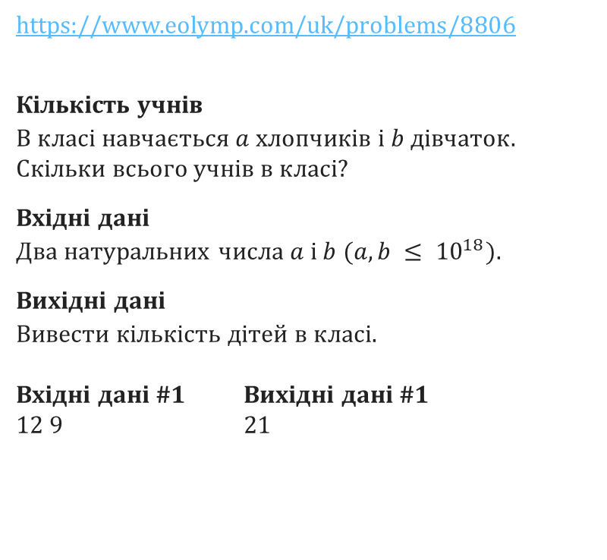
1. Аналіз умови задачі та побудова математичної моделі
https://www.eolymp.com/uk/problems/8806
Кількість учнів
В класі навчається $a$ хлопчиків і $b$ дівчаток. Скільки всього учнів в класі?
Вхідні дані
Два натуральних числа $a$ і $b$ $(a, b ≤ {10}^{18}).$
Вихідні дані
Вивести кількість дітей в класі.
Вхідні дані #1 Вихідні дані #1
12 9 21
Умова задачі (кількість хлопчиків, дівчаток) вказує на використання цілочисельних змінних
Приклад вхідних даних визначає спосіб зчитування та розпізнавання саме 2-х чисел, розділених пропуском:
a,b = map(int,input().split())

Slide 4
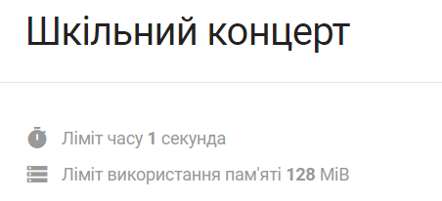
2. Написання програми розв'язку
a , b = map(int, input().split())
print(a +b)
Програма повинна:
1. Працювати правильно для всіх даних, які описані в умові. (Перевіряти коректність умови, як правило не обов'язково);
2. Програма не має використовувати для своєї роботи більше пам'яті, аніж вказано в умові;
3. Час виконання програми не має перевищувати вказаний в умові.

Slide 5
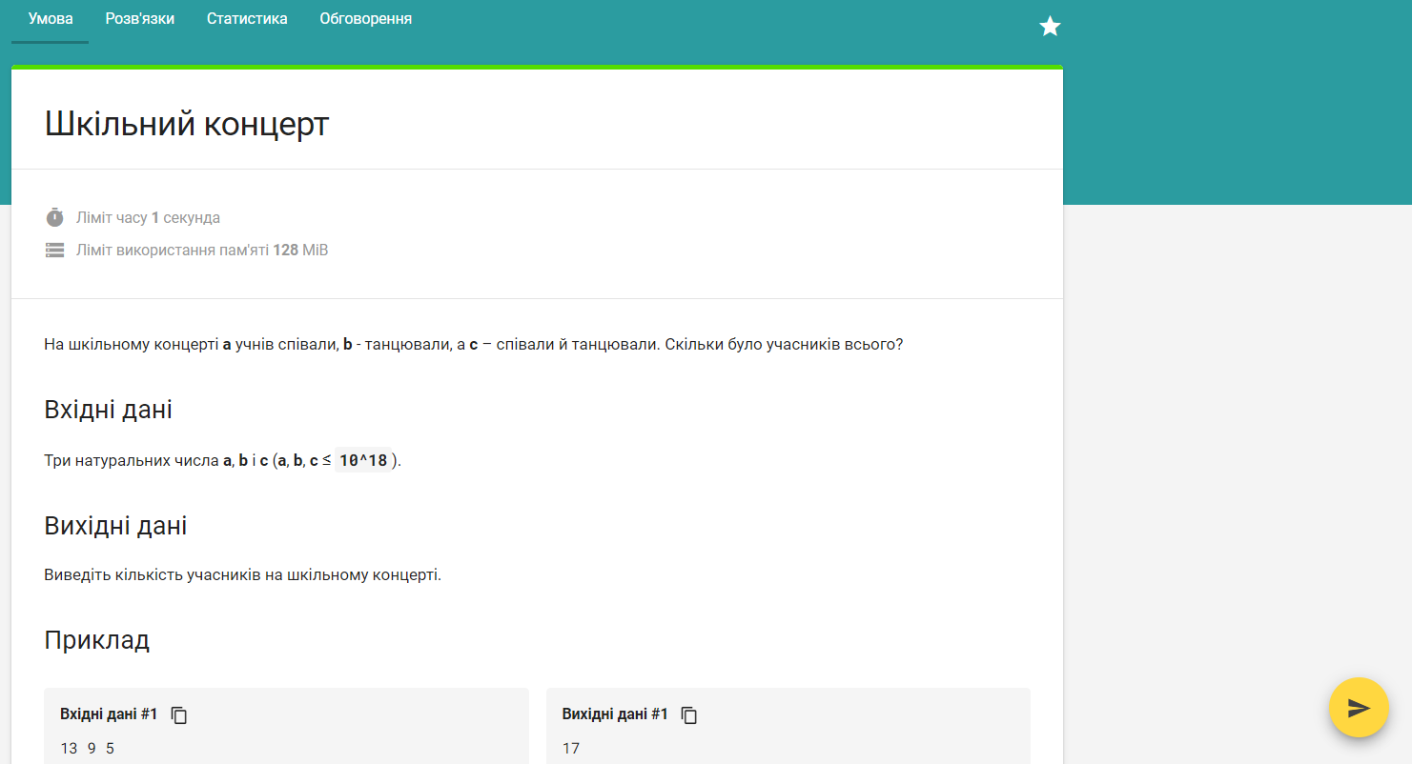
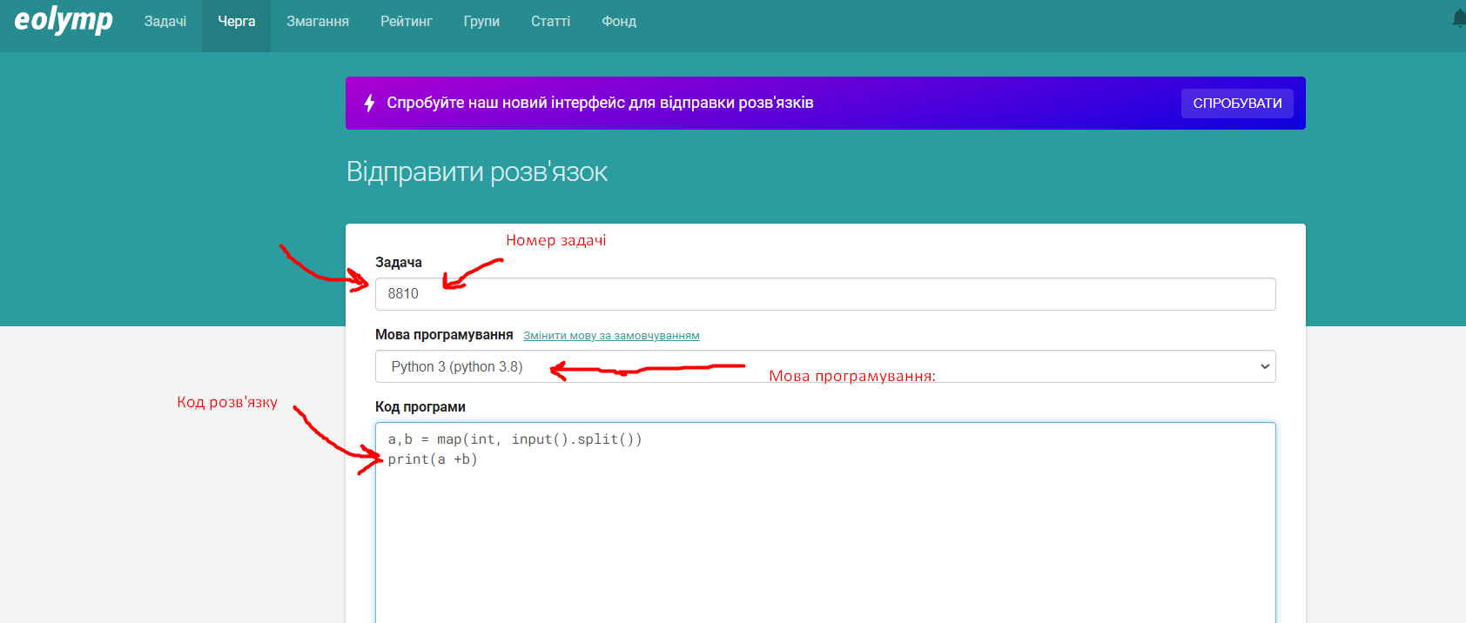
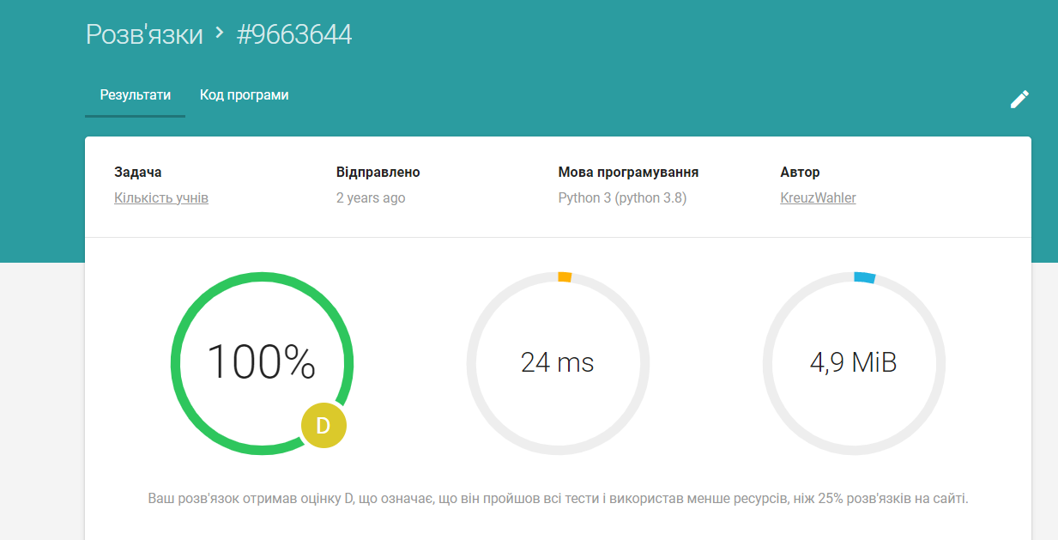
3. Надсилання на перевірку

